Slide 1
ТВОРЧЕСКИЕ ПРОФЕССИИ

Slide 3
Особенности творческих профессий Мы часто связываем свою деятельность с творчеством. Профессии творческого направления люди выбирают часто, исходя из своего хобби. Обычно таланты, необходимые для этого, проявляются с самых ранних лет. Главное — увидеть их и правильно оценить.

Slide 4
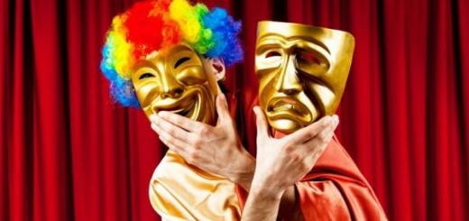
Творческие профессии Актёр Актер — одна из профессий, что приходят на ум при упоминании искусства. Что видно зрителю? Овации и слава. Но, чтобы их добиться, нужно приложить неимоверные усилия. Вся жизнь актера состоит из репетиций, подготовки к ролям, тренировок. Любой артист имеет обязанности быть примером для многих. Его речь богата и красива.

Slide 5
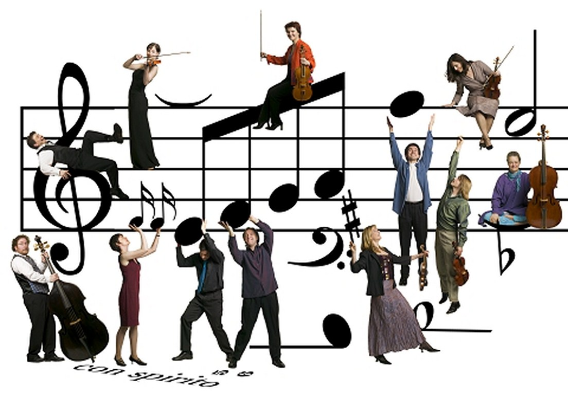
Творческие профессии Музыкант Музыка — это мир. Без музыки наши дни потускнели бы, и самые веселые или трагичные моменты в них перестали быть таковыми. Невозможно просто написать красивую мелодию. Надо ее пережить, и тогда она пронзит сердце каждого слушателя.

Slide 6
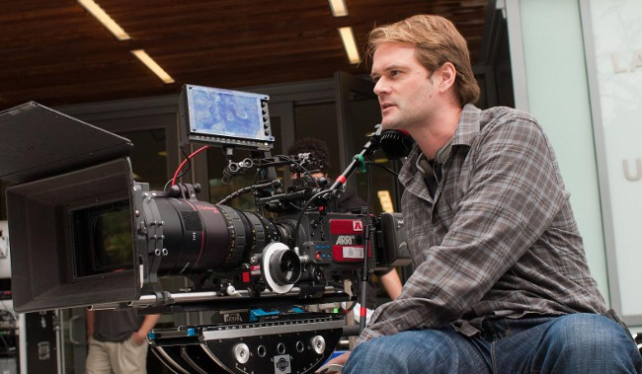
Творческие профессии Режиссёр Стать режиссером можно, обучившись в соответствующих университетах. Но завоевать право быть одним из лучших сможет не каждый. Нужно быть гением своего ремесла, и тогда имя узнает весь мир.

Slide 7
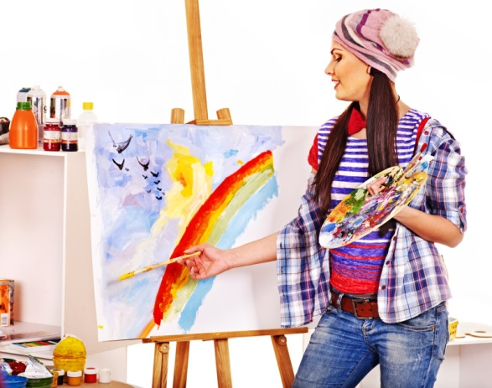
Творческие профессии Художник В художественной деятельности человек с годами все более усиливает свою индивидуальность. Со временем именем художника становится его почерк: свойственные только для его произведений техника, материалы, цвет, выбор сюжета.

Slide 8
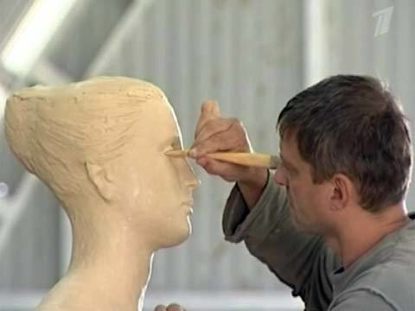
Творческие профессии Скульптор

Slide 9
Творческие профессии Флорист Флористика-это умение создавать из цветов красивые композиции.

Slide 10
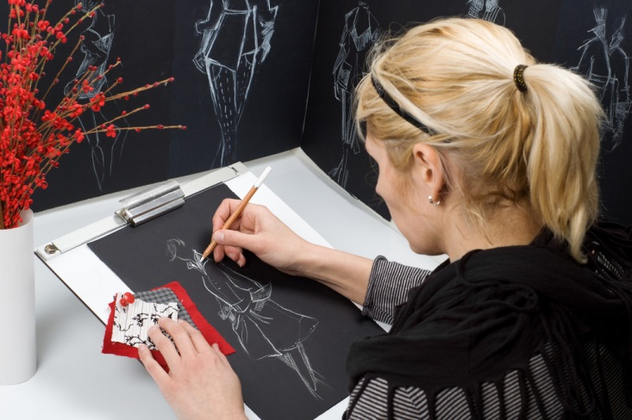
Творческие профессии Модельер Это человек создающий и придумывающий одежду

Slide 11
Творческие профессии Воспитатель Профессия воспитателя или педагога является крайне почетной и уважаемой. Именно воспитатель ответственен за формирование личности воспитанников и развитие их дальнейшей судьбы.

Slide 12
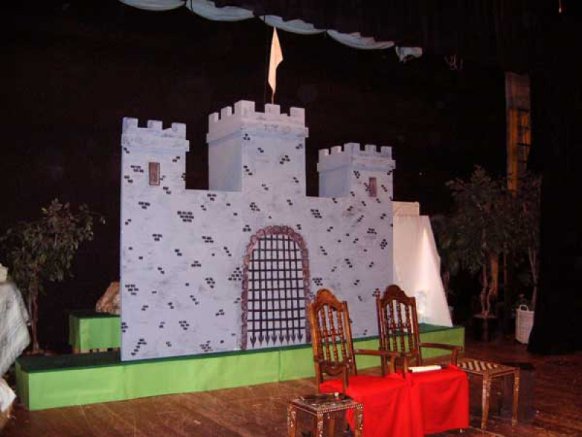
Творческие профессии Декоратор Люди этой профессии создают декорации для спектаклей, фильмов, мультфильмов.

Slide 13
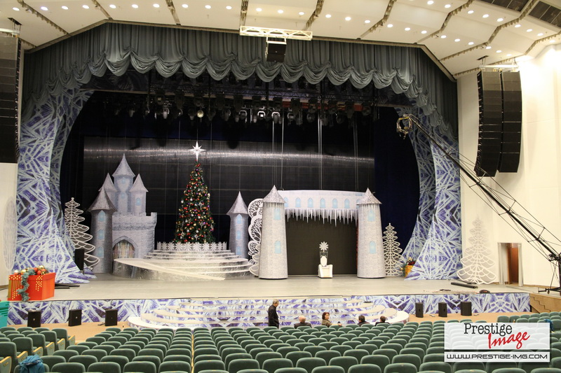
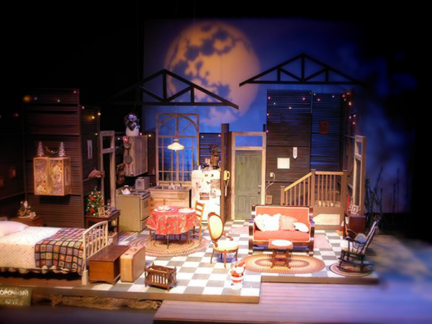
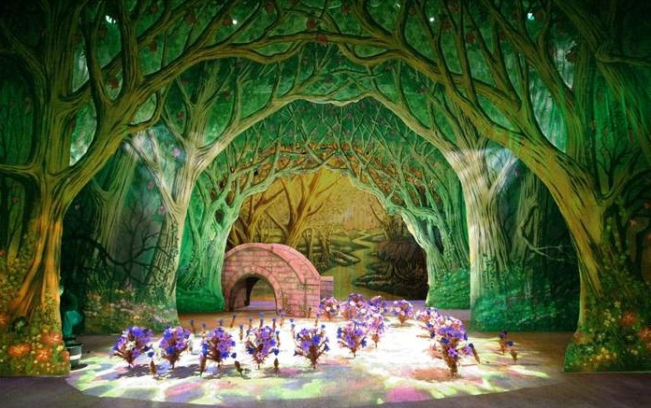
Декорации

Slide 14
СПАСИБО ЗА ВНИМАНИЕ

